Slide 2
حرمة الشرب من آنية الذهب والفضة
الدرس الثاني :

Slide 3
تمهيد
لعبة خمن الصورة

Slide 4
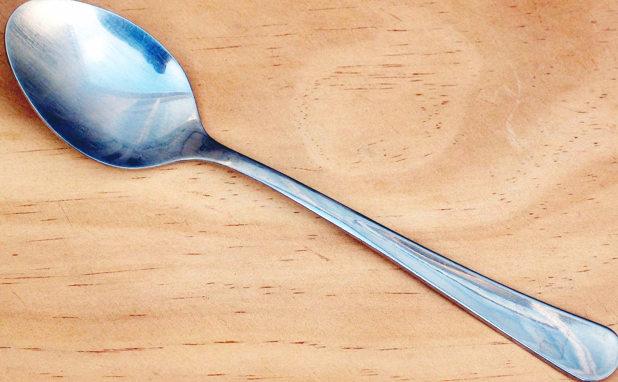

Slide 6
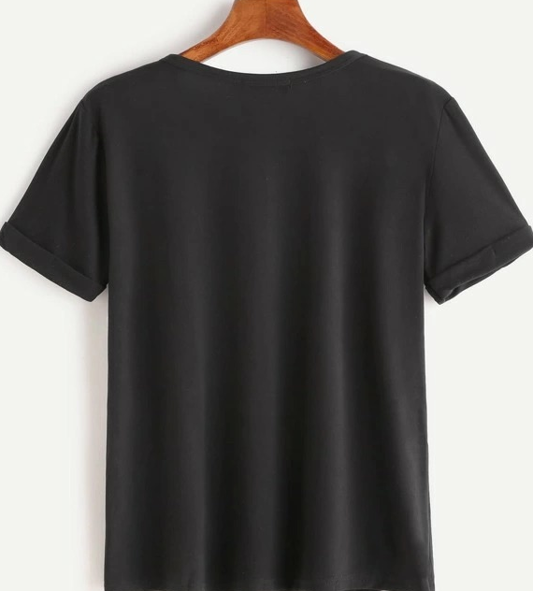

Slide 8
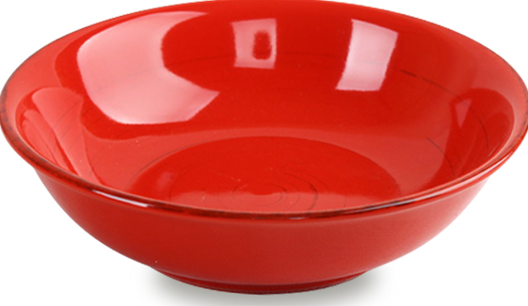

Slide 11
نعم الله على الانسان لا تعد ولا تحصى

Slide 12
نص الحديث

Slide 13
مفردات الحديث

Slide 14
راوي الحديث

Slide 15
تمرين
فكر واستنتج

Slide 16
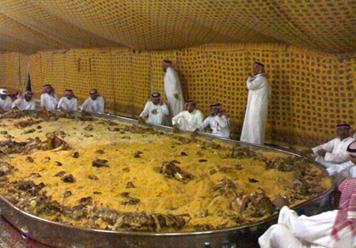
ما المشكلة التي تعرضها الصورة ؟

Slide 17
أثر الترف على المجتمع
الترف :
هو تجاوز حد الإعتدال والتوسع في الرفاهية .
الهدفين الأساسي لأصل وجود الانسان :
أ - عبادة الله تعالى .
ب- عمارة الأرض .

Slide 18
نشاط ٣ صـ ٢٧
الابتعاد عن الاسراف في الطعام .
توزيع مايزيد من الطعام على المحتاجين .

Slide 19
أمور نهى عنها الحديث الشريف
١
النهي عن لبس الحرير والديباج للرجل دون المرأة
أسباب التحريم :
أ- إبقاء الرجل على رجولته وقوته .
ب- عدم التشبه الرجل بالمرأة .
ج- ترك الإسراف والتبذير .

Slide 20
أمور نهى عنها الحديث الشريف
٢
النهي عن الأكل والشرب في آنية الذهب والفضة
أسباب التحريم :
أ- حتى لا يشيع الاسراف والترف
في المجتمع الاسلامي .
ب- الاسراف فيه كسر لقلوب الفقراء .
ج- الاسراف يؤدي إلى الفقر .

Slide 21
نشاط ٢ صـ ٢٦
لبس الدشداشة
لبس الغترة
لبس عباءة من حرير
لبس خاتم من ذهب

Slide 22
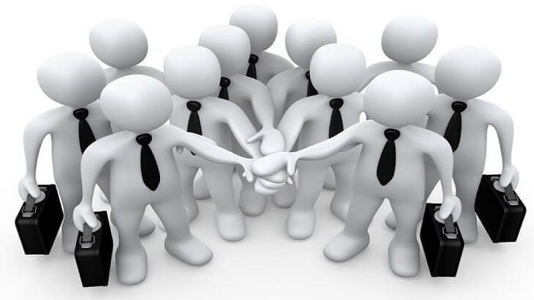
لإرتقاء المجتمع المسلم يجب على المسلمين :
- الابتعاد عن الترف .
- العمل .

Slide 23
القيمة :
الاعتدال في الانفاق
صفحة ٢٨
مظاهرها السلوكية :
١- أبتعد عن الاسراف .
٢- أتجنب الأكل بآنية الذهب والفضة .

